Slide 1


MORPHEUS IA
Apoio à Análise Crítica

Slide 2

1
O que é Morpheus IA ?
Conteúdos
2
Como podemos usar Morpheus IA?
3
Logística e Armazém
4
Desenvolvimento de Vocabulário
5
Arquitetura visual
6
ARQUITETURA DE PROJETO

Slide 3

O que é Morpheus IA ?
Olá! Apresento a vocês o Morpheus IA, um chatbot
Natureza: Morpheus é um chatbot programado para receber instruções sobre Análise de cargas.
Objetivo: Seu principal propósito é processar informações e responder perguntas de forma informativa, clara e abrangente.
Base de Conhecimento: Morpheus foi treinado com um vasto conjunto de dados, o que o torna capaz de lidar com texto, código e descrições de imagens e áudios.
Limitações: Não possui emoções, experiências pessoais, nem opiniões próprias. Seu conhecimento é focado em Análise de cargas e sugestões operacionais.
Força principal: É uma ferramenta poderosa de linguagem, ideal para quem busca respostas objetivas, apoio na resolução de problemas e auxílio em Análise de cargas e sugestões operacionais.

Slide 4

Funcionalidades
Resposta Informativa
Análise de Documentos
Apoio Profissional
Análise de PDF
Explicação Técnica
Análise de Imagem
Análise de Texto
Raciocínio Lógico
Análise de Áudio
Sugestão Operacional

Slide 5

Como podemos usar Morpheus IA?
Use o Morpheus IA como uma ferramenta de apoio inteligente em diversas situações que envolvem análise de linguagem, dados operacionais e tomada de decisão, especialmente no contexto de logística e processamento de Análise crítica . Aqui está como você pode usá-lo, dividido por áreas principais:
1. Processamento de Linguagem Natural
Resumir documentos longos
Extrair informações específicas de textos
Interpretar perguntas e responder com base no conhecimento pré-existente
2. Raciocínio Baseado em Regras
Consulta uma base de conhecimento interna (Após receber orientação humana)
Gera uma resposta com justificativa clara
3. Análise de Cargas em Armazéns
Ler e interpretar documentos de carga (ex: notas fiscais, manifestos, fotos de contêineres).
Extrair automaticamente dados importantes, como:
Tipo de contêiner
Peso total e unitário
Quantidade de volumes
Descrição da mercadoria
Código NCM

Slide 6
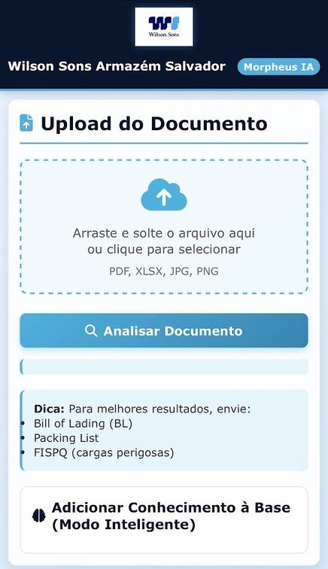
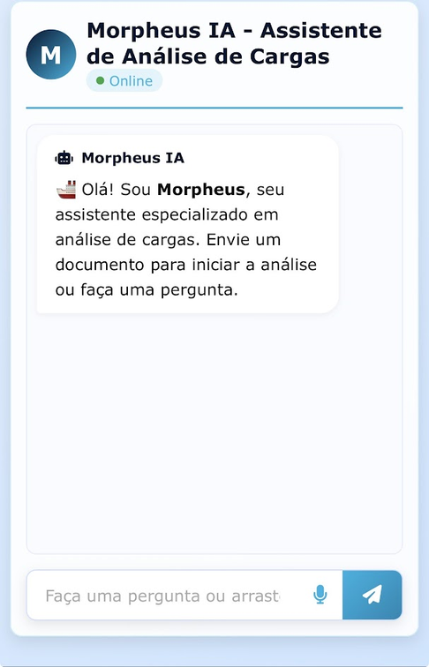
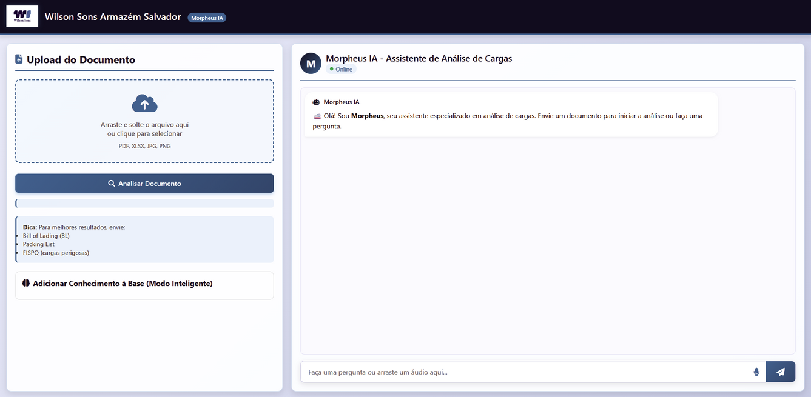
Interface
MOBILE
WEB

Slide 7

ARMAZÉM TCSV

Slide 8
Temáticas Abordadas
Tipos de desova (manual, mecanizada, híbrida, carga projeto)
Tipos de contêiner (20GP, 40HC, etc.)
Equipamentos usados no armazém (empilhadeira, carrinho hidráulico, esteira)
Classificação de cargas (leve, pesada, frágil, perigosa)
Organização de armazenagem (galpão, pátio, bloco, picking)
Análise de NCM e descrição de mercadorias
Procedimentos de segurança na desova

Slide 9

DESENVOLVIMENTO DE VOCABULÁRIO

Slide 10
Desenvolvimento de Vocabulário
Vocabulário técnico essencial no armazém
Termos comuns em transporte e logística
Verbos de ação usados em operação (empilhar, descarregar, conferir)
Palavras de segurança no trabalho (EPI, sinalização, zona de risco)
Diferença entre termos: carga x mercadoria / contêiner x baú
Termos usados em análises de IA (parâmetros, base de dados, regra lógica)
Palavras em inglês comuns na logística (picking, delivery, load)
Como montar frases com vocabulário técnico
Dicionário visual: imagens + palavras do armazém
Vocabulário por categoria: peso, volume, equipe, equipamento

Slide 11
Arquitetura Visual

Slide 12
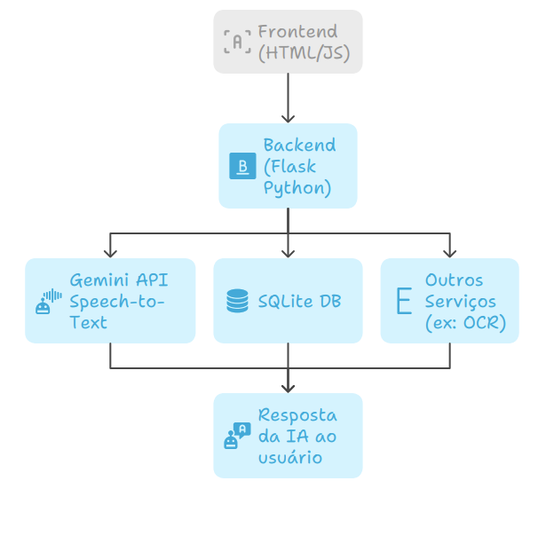
Arquitetura de Projeto

Slide 13
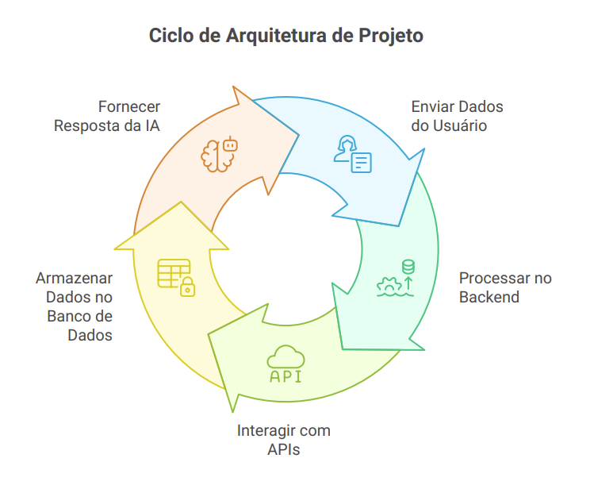
Arquitetura de Projeto

Slide 14
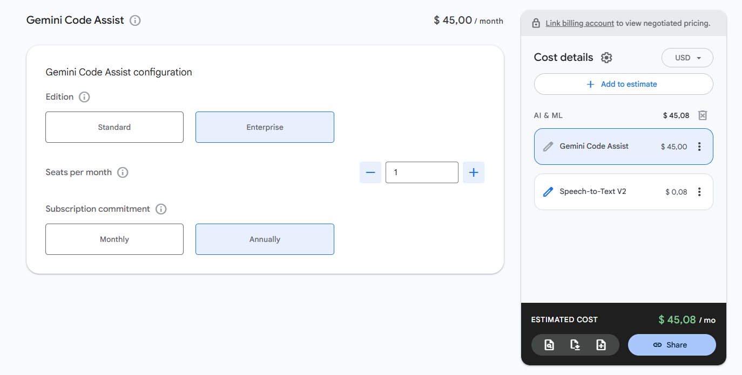
Precificação
GEMINI CODE ASSIST
TEXT TO SPEECH V.2
*
*Simulação por Google Cloud Calculator

Slide 15
Roadmap
Teste piloto com a equipe do Armazém Salvador
Versão 2.0 com suporte a múltiplos idiomas e notificações proativas
Integração com sistema de login da WS (SSO)
Expansão para outros terminais; Desenvolvimento de um dashboard de análise de conhecimento
Melhoria de parâmetros aprofundados para auxílio à tomada de decisão: IMO, NCM, Cargas de Projeto, etc
Integração com o portal para breve análise automática da documentação quando inserida
Implementação do reconhecimento de imagens para direcionar, por exemplo, pontos de içamento

Slide 16
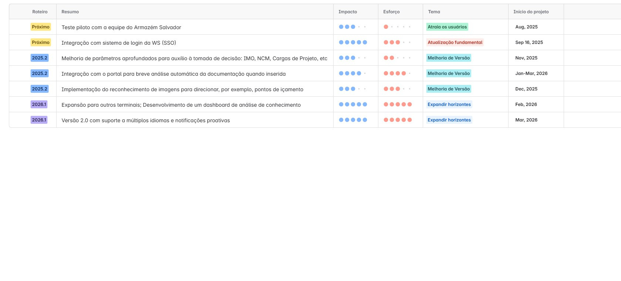
Panorama de Andamento - Roadmap

Slide 17

OBRIGADO!

